Slide 1

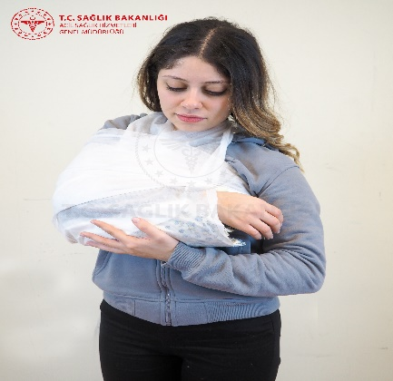
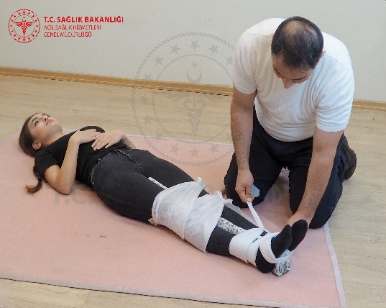
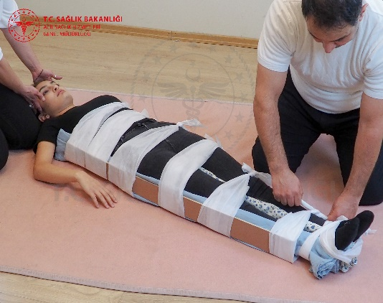
KIRIK, ÇIKIK, ZORLANMA VE BURKULMALARDA İLK YARDIM

Slide 2

Amaç ve Öğrenim Hedefleri
Amaç;
Katılımcılar kırık, çıkık ve burkulmalarda ilkyardımla ilgili bilgi, beceri ve tutum kazanacaklardır.
Öğrenim Hedefleri;
Kırığın tanımını söyleyebilmeli ve belirtilerini sayabilmeli.
Kırıkta ilkyardım uygulayabilmeli.
Burkulmanın tanımını söyleyebilmeli ve belirtilerini sayabilmeli.
Burkulmada ilkyardım uygulayabilmeli.
Çıkık tanımını söyleyebilmeli ve belirtilerini sayabilmeli.
Çıkıkta ilkyardım uygulayabilmeli.

Slide 3
Kırıklar
Tanımlar
Kırık nedir;
Bir kemikte meydana gelen kırılma veya çatlamaya kırık adı verilir.
Atel (sabitleme) nedir;
Zedelenmiş dokuların veya hasar görmüş kemiklerin düzgün bir biçimde sabitlenmesi için kullanılan malzemelerdir.

Slide 4
Kırıklar
Nedenleri
Kırık, kemikten küçük bir parçanın kopması, bir parçanın ayrılması veya uzuvda şekil bozukluğuna neden olan tam bir kırığa kadar uzanan farklı tiplerde karşımıza çıkabilir.
Kırık, kemiklere doğrudan (darbe) veya dolaylı kuvvet (bükülme, burkulma) sonucunda meydana gelebilir.

Slide 5
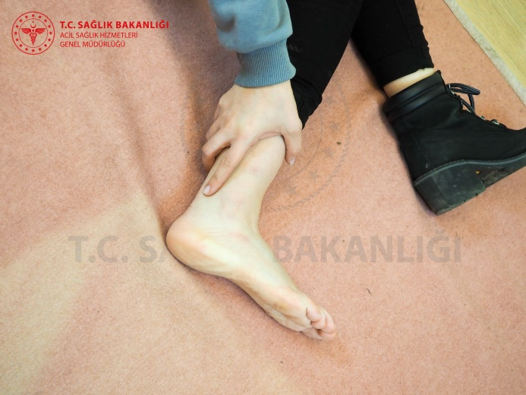
Kırıklar
Tipleri
Kırıklar, kapalı veya açık oluşuna göre ikiye ayrılır.
Bunlar;
Kapalı kırıklar: Kırığın üzerindeki cilt sağlamdır. Ancak kemik uçları yakındaki dokulara ve kan damarlarına zarar vermiş olabilir.

Slide 6
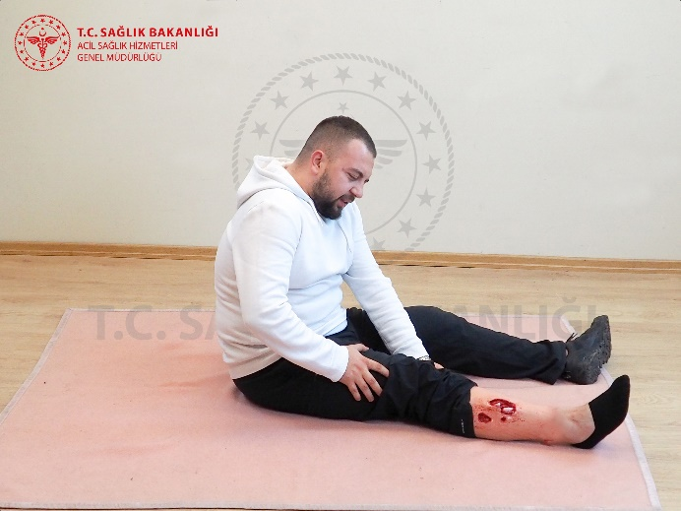
Kırıklar
Tipleri
  Açık kırıklar; Kırığın üzerindeki cilt sağlam değildir. Kırık kemik ve/veya parçaları cilt yüzeyinden görülebilir. Genellikle kırık yerinde bir kanama vardır. Kırık kemiğin dış ortam ile olan teması nedeni ile kir, toz ve mikroplar yaraya girebilir. Bu yüzden de bu tür kırıkta enfeksiyon riski yüksektir.

Slide 7
Kırıklar
Belirti ve Bulgular
Kırık yerinde veya çevresinde özellikle hareket ettirme sırasında artan ağrı ve zorlanma
Kırık yerinde hassasiyet ve dokunmakla artan ağrı (kırık şüphesi olan yere asla sert bir şekilde bastırılmamalıdır!!)
Kemik uçlarının hareket etmesine bağlı meydana gelen çıtırtı sesinin duyulması (Bu sesi duymak için uğraşılmamalıdır!! )
Kırık yerinde şekil bozukluğu, şişme ve morarma
Etkilenen uzuvda kısalma, eğilme veya bükülme

Slide 8
Kırıklar
Belirti ve Bulguları
Kırık yerinde doğal olmayan bir hareketin hissedilmesi veya normal olan hareket yetisinin kaybedilmesi
Normal uzuv hareketlerinden zorlanma yada hiç hareket ettirememe (örneğin; yürüyememe)
Kırık yerinde renk değişikliği, açık yara ve kanama
Özellikle uyluk kemiği veya leğen kemiği kırılmışsa şok belirtileri görülebilir

Slide 9
Kırıklar
Kırıklara yönelik ilk yardımın temelde iki amacı vardır.
Bunlar;
Yaralanma yerinde hareketi önlemek
Hastaneye nakil sırasında hastayı rahat ettirmek

Slide 10
Kırıklar
İlk Yardım
Kırıklar genellikle diğer potansiyel yaralanmalar ile birlikte olduğundan hangi yaralanmanın daha acil olduğuna karar verilir ve buna göre hareket edilir.
Kırık olan bölge sabitleninceye kadar yaralı hareket ettirilmemeye çalışılır. Mutlaka hareket ettirmek gerekiyorsa dikkatli olunur .
Yaralıya güven verilir ve sakinleştirilmeye çalışılır.

Slide 11
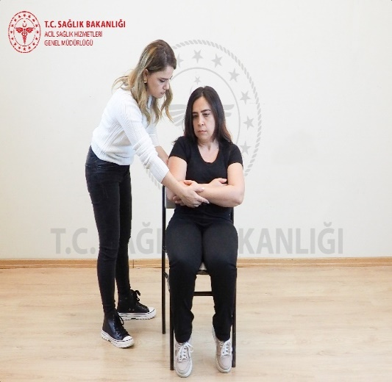
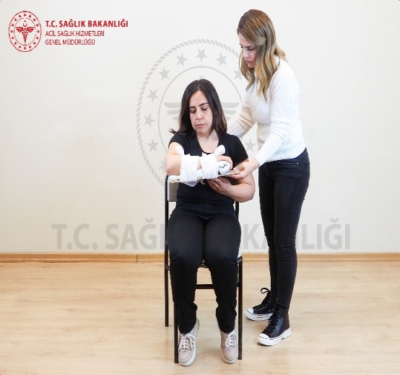
Kırıklar
İlk Yardım
Yaralı, yaralanan kısmı destekleyebiliyorsa, ondan bunu yapması istenir.
Bulunduğu pozisyonda bir askı veya bandajla hareketsiz hale gelinceye kadar yaralanmanın üstündeki ve altındaki eklemler el ile desteklenir veya yaralıya hareketsiz kalması söylenir.
Yaralı kısım bir bandaj veya atel ile hareketsiz hale getirilir ve atel veya bandajın altındaki dolaşım varlığı kontrol edilir.

Slide 12
Kırıklar
İlk Yardım
112 acil yardım ekibi gelinceye kadar yaralı sürekli gözlemlenir.
Yaralıya su dahil kesinlikle herhangi bir yiyecek veya içecek verilmez.
Şiddetli bir kanama varsa, kanamanın üzerine bastırılır yada basınçlı bandaj uygulaması yapılır.

Slide 13
Kırıklar
İlk Yardım
Yaralının bilinci kapalı ancak hala nefes almaya devam ediyorsa;
Yaralıya derlenme pozisyonu verilir.
Yaralı gözlemlenir ve solunumu kontrol edilmeye devam edilir.
Hasta/yaralının solunumu durursa;
Temel Yaşam Desteğine başlanır.

Slide 14
Kırıklar
DİKKAT !!!
Bir kemiğin kırılıp kırılmadığından emin değilseniz kırık kabul edilir.
Kırık bölgesinde bir şekil bozukluğu veya yerinden çıkmış gibi bir görünüm varsa düzeltilmeye çalışılmaz. Bu yaralanmayı daha da kötüleştirebilir ve çok şiddetli ağrıya neden olur.

Slide 15
Çıkıklar
Tanımlar
Eklem nedir;
Kemikler arasındaki işlevsel bağlantıyı sağlayan birleşme yerleridir.
Çıkık nedir;
Eklemi oluşturan kemiklerin yer değiştirmesi nedeni ile eklem yüzeylerinin artık birbirleri ile temas etmeyecek şekilde tamamen bozulmasıdır. Bu süreçte eklemdeki destekleyici özellikteki bağlarda da hasar meydana gelebilir.

Slide 16
Çıkıklar
Nedenleri
Çıkıklar genellikle;
Düşme
Trafik kazası
Spor müsabakalarındaki yüksek hızlı çarpışmalar sonucu oluşan yaralanmalardır.

Slide 17
Çıkıklar
Belirti ve Bulgular
Çıkığın meydana geldiği bölgede;
Ağrı
Şişlik
Şekil bozukluğu
Sıcaklık
Morarma veya kızarıklık
Normal şekilde kullanma veya hareket ettirmede zorluk

Slide 18
Çıkıklar
İlk Yardım
Çıkıktaki ilk yardımın esas amacı hayatı ve uzvu tehdit eden durumları yönetmektir.
Eklem çıkıkları ciddi sonuçlara yol açabilir. Örneğin; omurgadaki çıkıklar omuriliğe, omuz veya kalça çıkıkları ise uzuvları besleyen büyük sinirlere zarar verebilir ve bu durum felç ile sonuçlanabilir.
Eklem çıkıkları kemik kırıkları ile birlikte olabilir.
Çıkığı, kapalı kırıktan ayırt etmek zordur. Bu yüzden herhangi bir şüphe varsa, yaralanma kırık olarak kabul edilmelidir.

Slide 19
Çıkıklar
İlk Yardım
Çıkık olduğu düşünülüyorsa;
Eklem hareket ettirilmez yardım gelinceye kadar etkilenen eklem sabit pozisyonunda tutulur.
Yerinden çıkmış bir eklem hareket ettirilmeye veya yerine oturtulmaya çalışılmaz. Hareket ettirmek eklem ve çevresindeki kaslara, bağlara, sinirlere veya kan damarlarına zarar verebilir.

Slide 20
Çıkıklar
İlk Yardım
Buz uygulaması yapılabilir. Buz ağrıyı azaltabilir ve iyileşme sürecine katkı sağlayabilir.
Bunun için;
Buz bir bez veya havluya sarılarak yaralanma bölgesine uygulanır.
Buz doğrudan cilde temas ettirilmez.
Buz yoksa soğuk su kullanılır veya soğuk bir kompres yapılır.
Buz uygulamasına 20 dakikadan fazla devam edilmez.

Slide 21
Zorlanmalar ve Burkulmalar
Tanımlar
Zorlanma Nedir;
Aşırı gerginlik veya kullanımdan kaynaklanan kas liflerindeki yaralanmadır.
Burkulma nedir;
Burkulma, bir eklemin bağları veya eklemi çevreleyen dokularında meydana gelen yaralanmadır.

Slide 22
Zorlanma ve Burkulmalar
Nedenleri
Zorlanma; Ağır bir nesneyi kaldırırken yapılan ani bir hareket veya bükülme sonrasında ortaya çıkabilir.
Burkulma; Ani bir dönme veya eklemin kıvrılmasına bağlı olarak ortaya çıkabilir. Ayak bileği burkulmaları bunun yaygın bir örneğidir. Şiddetli bir burkulmanın ayrıca eklemdeki kemiklerin kırılmasına veya çıkmasına da neden olabileceği unutulmamalıdır.

Slide 23
Zorlanma ve Burkulmalar
Belirti ve Bulgular

Slide 24
Zorlanma ve Burkulmalar
İlk yardım
Mümkünse, yaralılarla ilgilenmeden önce eller yıkanır. Ellerinizi yıkamak için sabun ve su kullanılır.
Kendinizi korumak için eldiven kullanılır. Eldiven mevcut değilse, temiz bir plastik torba kullanabilirsiniz.
Mümkün olduğu kadar yaralının kanıyla temas etmemeye çalışılır.
Baskılı bandaj uygulaması yapılmaz.
Yaralanma yerine masaj yapılmaz.

Slide 25
Zorlanma ve Burkulmalar
İlk yardım
Buz uygulaması yapılabilir.Buz ağrıyı azaltabilir ve iyileşme sürecine katkı sağlayabilir. Bunun için;
Buz bir bez veya havluya sarılarak yaralanma bölgesine uygulanır.
Buz doğrudan cilde temas ettirilmez.
Buz yoksa soğuk su kullanılır veya soğuk kompres yapılır.
Buz uygulamasına 20 dakikadan fazla devam edilmez.
Yaralının hareket etmesine izin verilmez. Mutlaka dinlenmesi sağlanır.

Slide 26
Zorlanma ve Burkulmalar
DİKKAT !!!
Ağrı şiddetli ise, düzelmiyorsa veya gittikçe kötüleşiyorsa, kişi hareket etmekte zorluk çekiyorsa veya kırık olduğu düşünülüyorsa; yaralının en yakın sağlık kuruluşuna ulaşımı sağlanır.

Slide 27
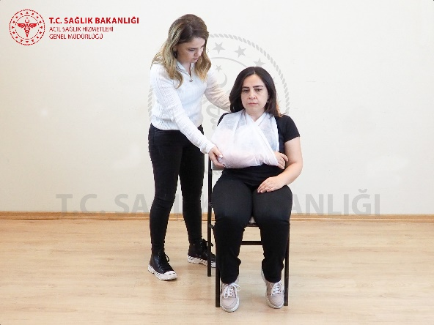
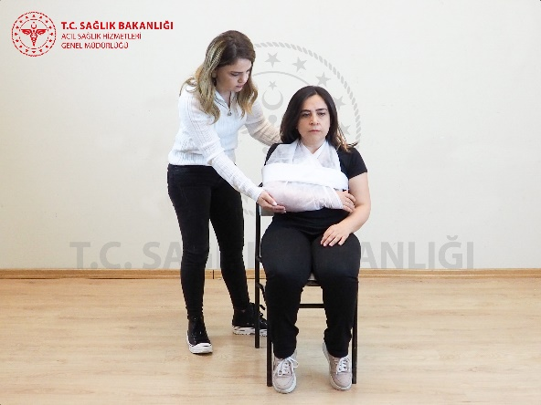
Atel (Sabitleme) Yöntemleri
Köprücük kemiği yaralanmaları;
Etkilenen taraftaki kol, bir kol askısı ile desteklenir.
Düğümün yaralanma bölgesinden uzakta olduğundan emin olunur.
Göğüs ve askı etrafına geniş, katlanmış bir bandaj bağlayarak kol göğse sabitlenir.

Slide 28
Atel (Sabitleme) Yöntemleri
Omuz yaralanmaları;
Etkilenen taraftaki kol, bir kol askısı ile desteklenir.
Düğümün yaralanma bölgesinden uzakta olmasına dikkat edilir.
Göğüs ve askı etrafına geniş katlanmış bir bandaj bağlanarak kol göğse sabitlenir.

Slide 29
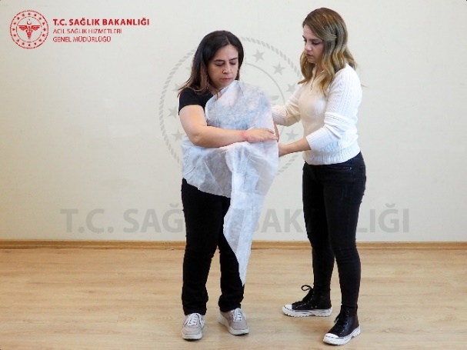
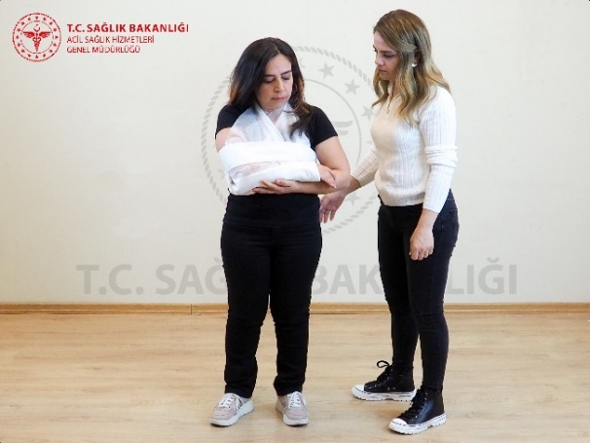
Atel (Sabitleme) Yöntemleri
Üst kol yaralanmaları;
Kol ve göğüs arasından üçgen bir bandaj kaydırılır ve yaralı kol askıya alınır.
Uygulanan bandajın kırık bölgenin altında olmasına dikkat edilir.
Yaralı kol ile gövde arasına havlu gibi yumuşak bir dolgu malzemesi yerleştirilir. Kol ve dolgu malzemesi ikinci bir askı ile desteklenir.

Slide 30
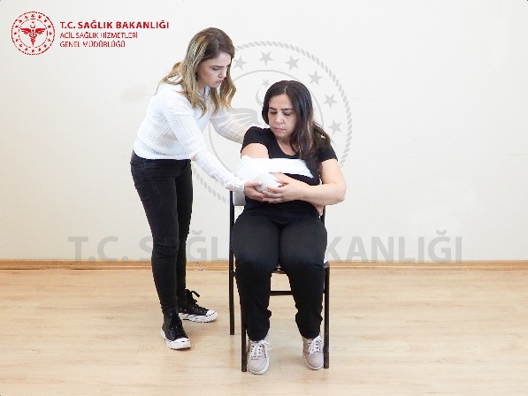
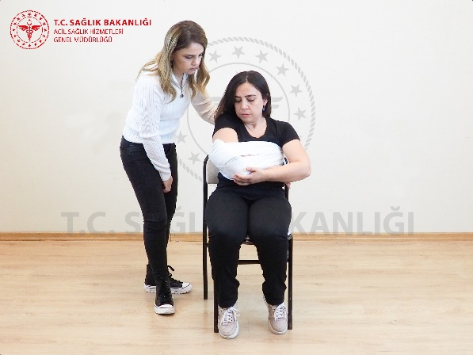
Atel (Sabitleme) Yöntemleri
Dirsek yaralanmaları;
Yaralı kolunu bükemiyorsa oturması için yardım edilir.
Destek için havlu gibi bir dolgu malzemesi yaralının dirsek çevresine yerleştirilir.
Geniş kat bandajlar kullanılarak kol, yaralı için en rahat pozisyonda sabitlenir.
Bandajlar kırık bölgesinden uzak tutulur.

Slide 31
Atel (Sabitleme) Yöntemleri
Dirsek yaralanmaları;
112 acil yardım ekibi gelinceye kadar yaralının ön kol, el ve el bileği solukluk, soğukluk, morarma ve uyuşma yönünden 10 dakikada bir kontrol edilir.
Eğer solukluk, soğukluk, morarma ve uyuşma ortaya çıkarsa bandajlar hafifçe gevşetilir, düzelme olmaz ise bandaj sökülür ve kol desteklenir.

Slide 32
Atel (Sabitleme) Yöntemleri
Önkol ve bilek yaralanmaları;
Önkol küçük bir havlu gibi yumuşak bir dolgu malzemesi ile sarılır.
Kol ve göğüs arasından üçgen bir bandaj kaydırılır ve yaralı kol askıya alınır.

Slide 33
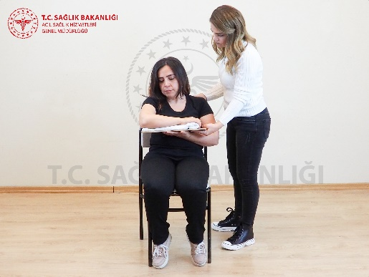

Atel (Sabitleme) Yöntemleri
Önkol ve bilek yaralanmaları;
Kol ve dolgu malzemesi kol askısı ile desteklenir; düğümler tespit malzemesi üzerine atılır.

Slide 34
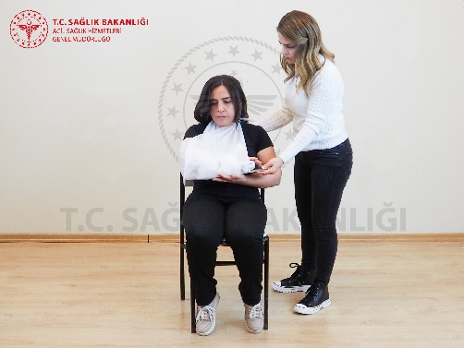
Atel (Sabitleme) Yöntemleri
Önkol ve bilek yaralanmaları;
Hastaneye ulaşım süresi uzayacak ise kol gövdeye sabitlenir.
Bandaj dirseğe olabildiğince yakın yerleştirilir.

Slide 35
Atel (Sabitleme) Yöntemleri
El ve parmak yaralanmaları;
Yaralı oturtulur ve etkilenen bilek ve elini kaldırması ve desteklemesi istenir; gerekirse yaralıya yardım edilir.
El şişmeye başlamadan önce varsa yüzük, bileklik ve saat gibi dolaşım bozukluğuna yol açabilecek takıları çıkarılır.

Slide 36
Atel (Sabitleme) Yöntemleri
El ve parmak yaralanmaları;
İlave koruma için el yumuşak, kabarık olmayan bir dolgu malzemesi ile sarılır.
Hastaneye ulaşım süresi uzayacak ise, göğsün etrafına ve askıya geniş bir bandaj bağlayarak kol sabitlenir.

Slide 37
Atel (Sabitleme) Yöntemleri
Leğen kemiği yaralanmaları;
Hasta/yaralının başı düz olacak şekilde sırtüstü uzanması sağlanır, gerekirse yardımcı olunur.
Hasta/yaralının bacakları düz tutulur. Ancak daha rahat olacağı düşünülüyorsa dizler hafifçe bükülecek şekilde dizlerinin arkasına yastık veya katlanmış bir giysi yerleştirilebilir.
Yaralının diz ve ayak bileklerindeki kemik çıkıntılarının olduğu yerler havlu gibi yumuşak dolgu malzemeleri ile desteklenir.

Slide 38
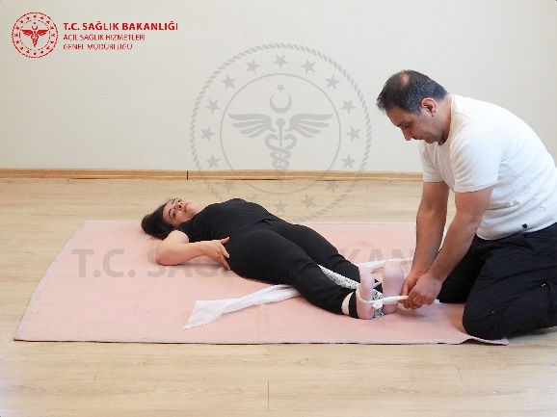
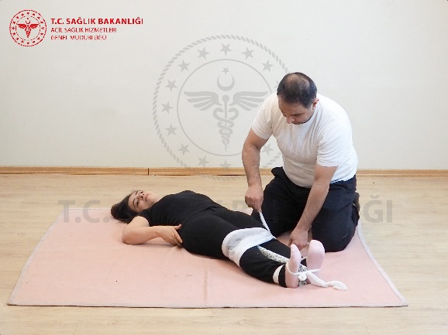
Atel (Sabitleme) Yöntemleri
  Leğen kemiği yaralanmaları;
  Katlanmış üçgen bandajlarla bacakları hareketsiz hale getirilir.
  Ayakları ve ayak bilekleri dar bir bandajla, dizleri geniş bir bandajla sabitlenir.

Slide 39
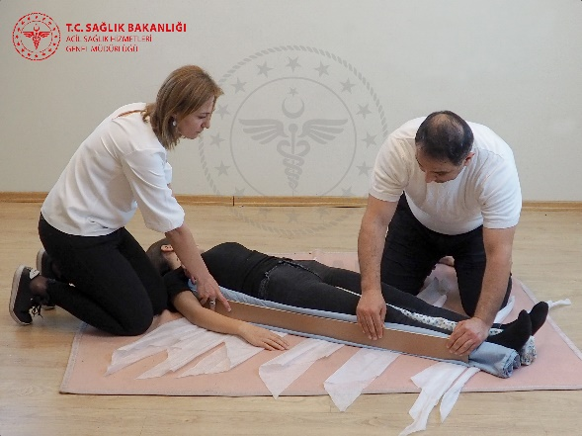
Atel (Sabitleme) Yöntemleri
Kalça ve uyluk yaralanmaları;
  Hasta/yaralının hastaneye nakli uzun ve zor olacaksa bacak ve ayakları desteklenir. Bunun için hazır biçimlendirilebilir tespit malzemeleri yada koltuk altından ayağa kadar uzanan sağlam bir çift tahta veya sopa kullanılır.
  Tespit işlemi yaralı taraftan yapılır.

Slide 40

Atel (Sabitleme) Yöntemleri
Kalça ve uyluk yaralanmaları;
  Hasta/yaralının bacak arası ve tespit malzemesi ile vücut arasındaki boşluklar, sert olmayan ve boşluğu ortadan kaldıracak şekilde havlu gibi yumuşak bir dolgu malzemesi ile doldurulur.
  Ayaklar birbirine bağlanır.

Slide 41
Atel (Sabitleme) Yöntemleri
Kalça ve uyluk yaralanmaları;
Bu işlem sırasında kırık bölgeye bandaj uygulanmaz .
Yaralı tamamen hareketsiz hale getirildikten sonra sedyeye alınarak taşınır.
Tespit malzemesinin uygulama sırası; ayaklar, göğüs, leğen kemiği, dizler, kırık bölgesinin üstü, kırık bölgesinin altı ve bir ilave nokta.

Slide 42

Atel (Sabitleme) Yöntemleri
Bacak yaralanmaları;
Bacak yaralanmalarında eğer tespit gerektiren bir durum varsa bu durumda diğer bacak kullanılabilir.
Bunun için yaralı bacak yaralanmamış bacağın yanına getirilir ve her iki bacak birlikte tespit edilir.

Slide 43
Atel (Sabitleme) Yöntemleri
Bacak yaralanmaları;
Bacak arasındaki boşluklar sert olmayan ve boşluğu ortadan kaldıracak şekilde havlu gibi yumuşak bir dolgu malzemesi ile doldurulur.
Sırası ile;
Ayak ve ayak bilekleri
Dizler
Kırık bölgesinin üstü
Kırık bölgesinin altı geniş katlamalı bandajlar ile tespit edilir.

Slide 44
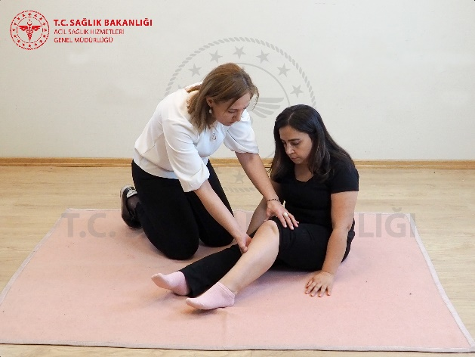
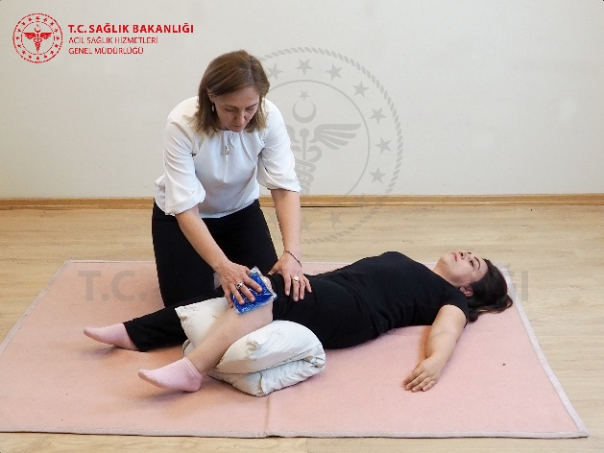
Atel (Sabitleme) Yöntemleri
Diz yaralanmaları;
Yaralının yere veya bir battaniye üzerine uzanması için yardımcı olunur.
Yaralının rahat edebileceği pozisyonda desteklemek için yastık, battaniye veya katlanabilir yumuşak bir malzeme yaralının dizinin altına yerleştirilir.

Slide 45
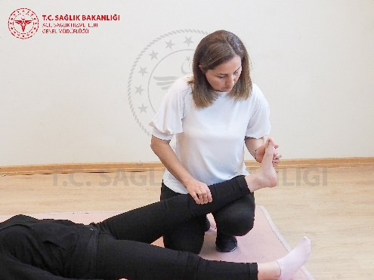
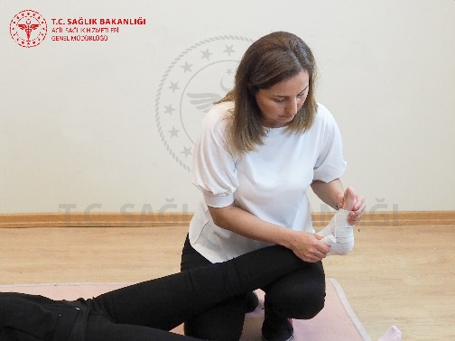
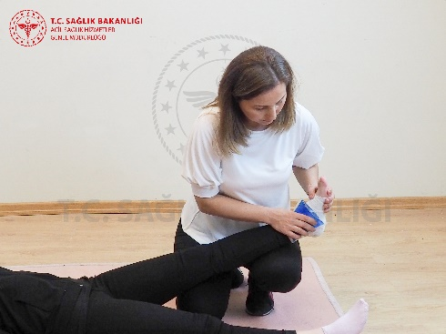
Atel (Sabitleme) Yöntemleri
Ayak bileği yaralanmaları;
Ayak bileğini rahatlatacak şekilde bir destek uygulanır.
Ayak bileği bandaj ile sarılır.
Bandajın üzerinden soğuk kompres uygulaması yapılır ancak bu işlem 20 dakikadan uzun süre yapılmaz.
Yaralı uzuv kaldırılır ve desteklenir.

Slide 46
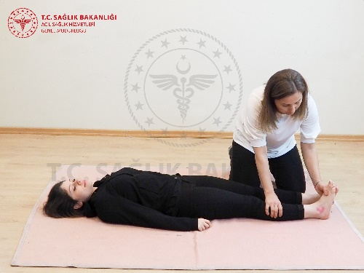
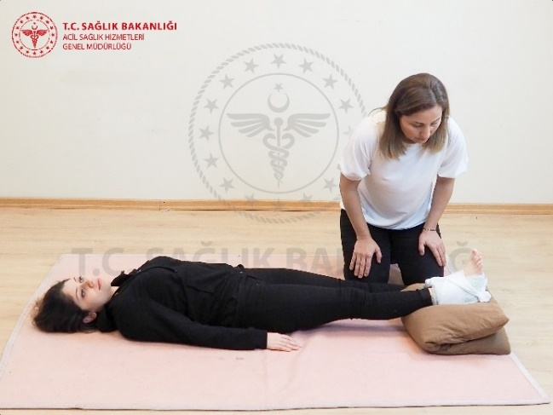
Atel (Sabitleme) Yöntemleri
Ayak ve ayak parmak yaralanmaları;
Yaralının uzanmasına yardımcı olunur ve dikkatlice yaralı bacak desteklenir.
Yaralı bölge şişmeye başlamadan önce varsa ayaktaki takıları çıkarılır.
Ayak, ayağın tabanından ağrılı bölgenin üst kısmına kadar uzanan bir destek bandajı ile sarılır.
Yaralı uzuv kaldırılır ve desteklenir.

Slide 47


